Slide 1

Требования к работам
Пермь, 2026

Slide 2
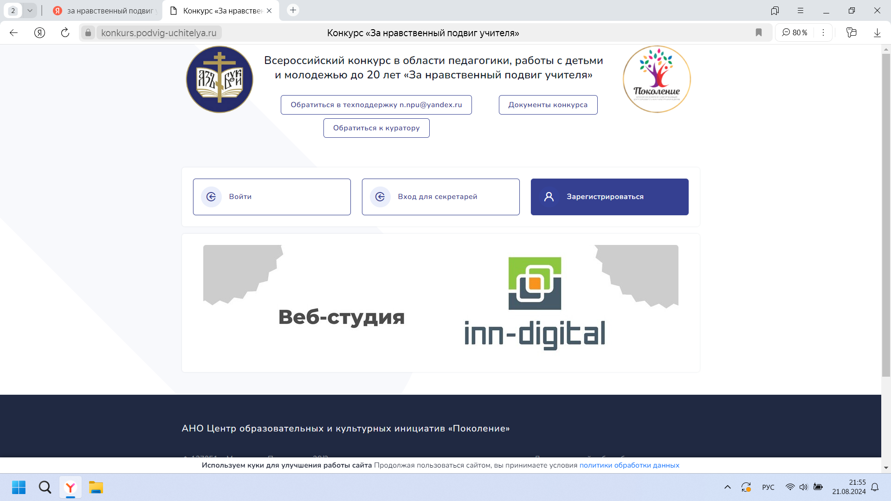
https://konkurs.podvig-uchitelya.ru/

Slide 3
https://konkurs.podvig-uchitelya.ru/

Slide 4
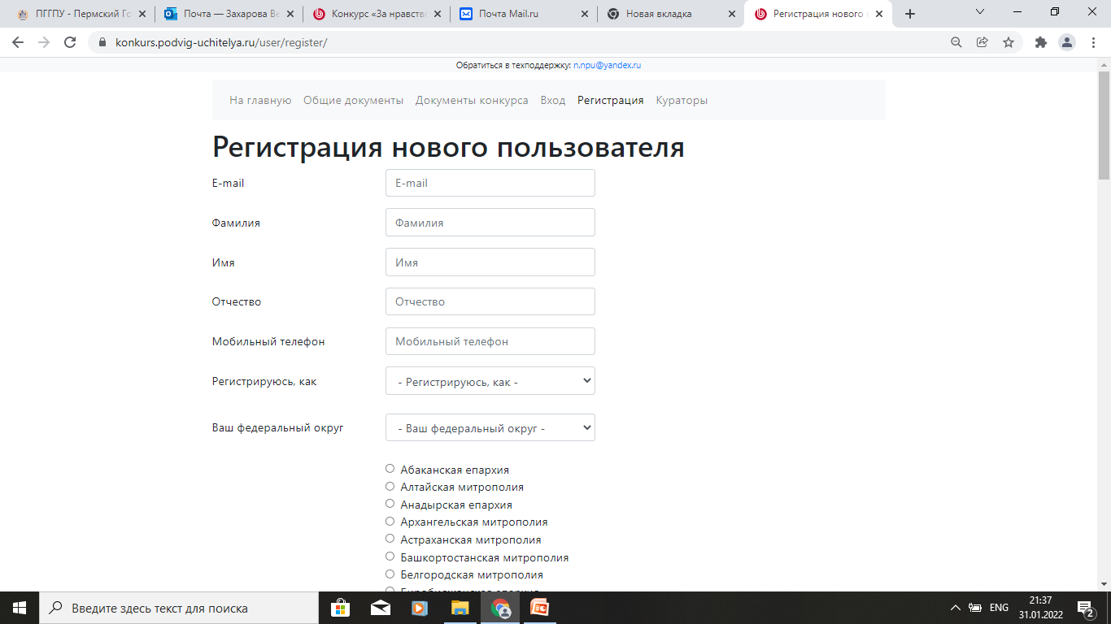
как автор (1 чел)
или
как коллектив авторов !
(2 и более )
Выбрать: Пермская митрополия

Slide 5
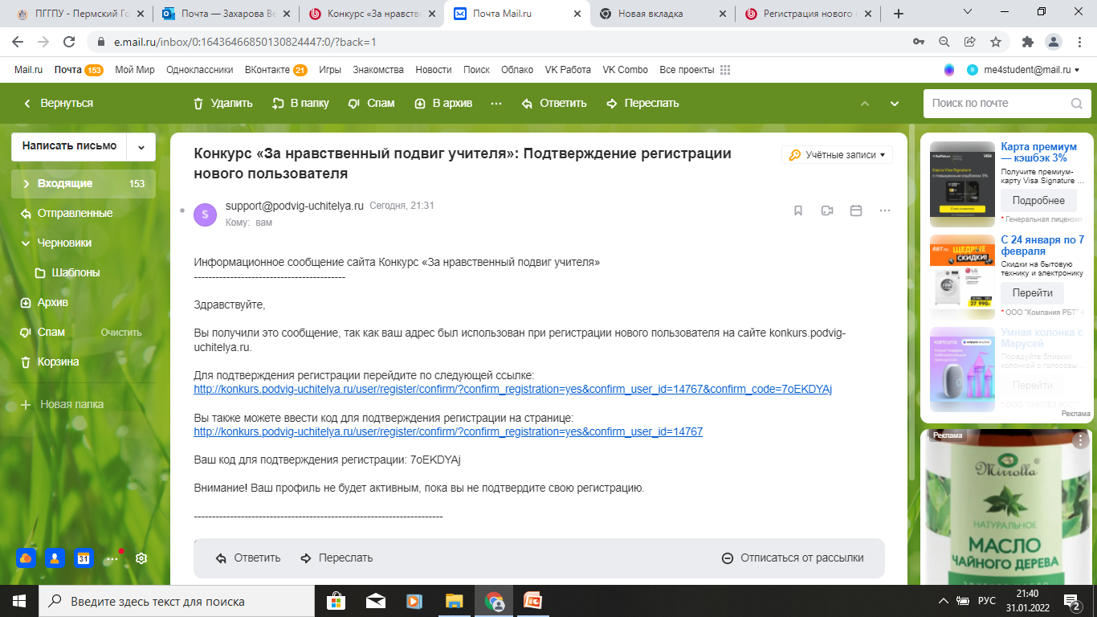

Slide 6
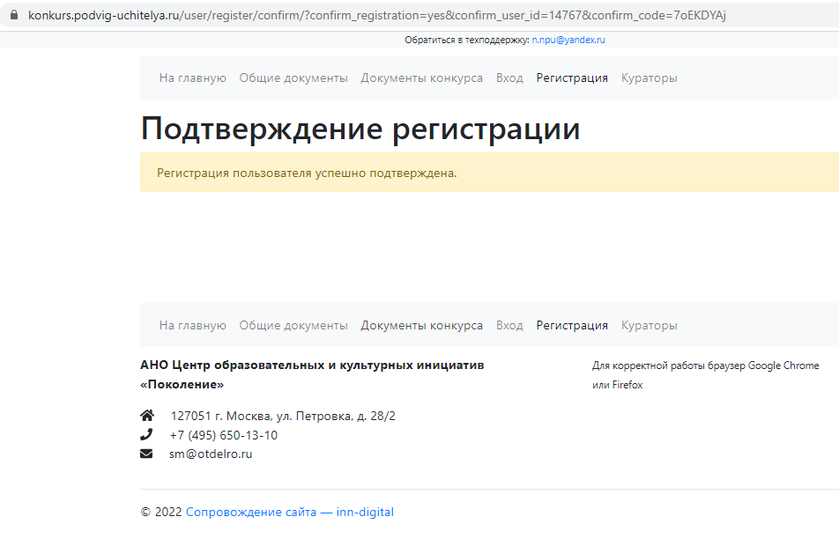

Slide 7
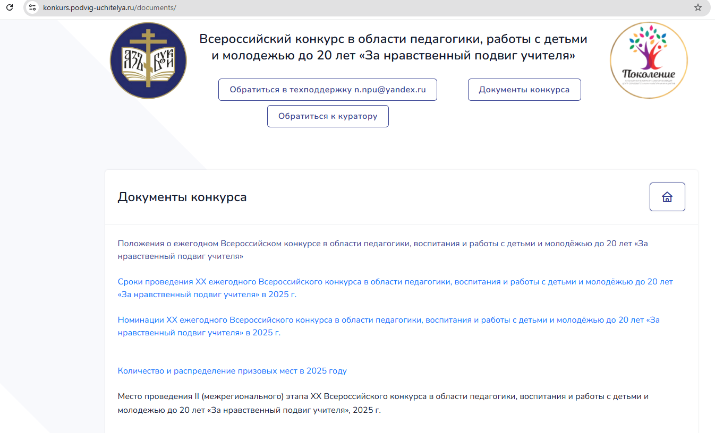
После регистрации система
не сразу пустит войти

Slide 8
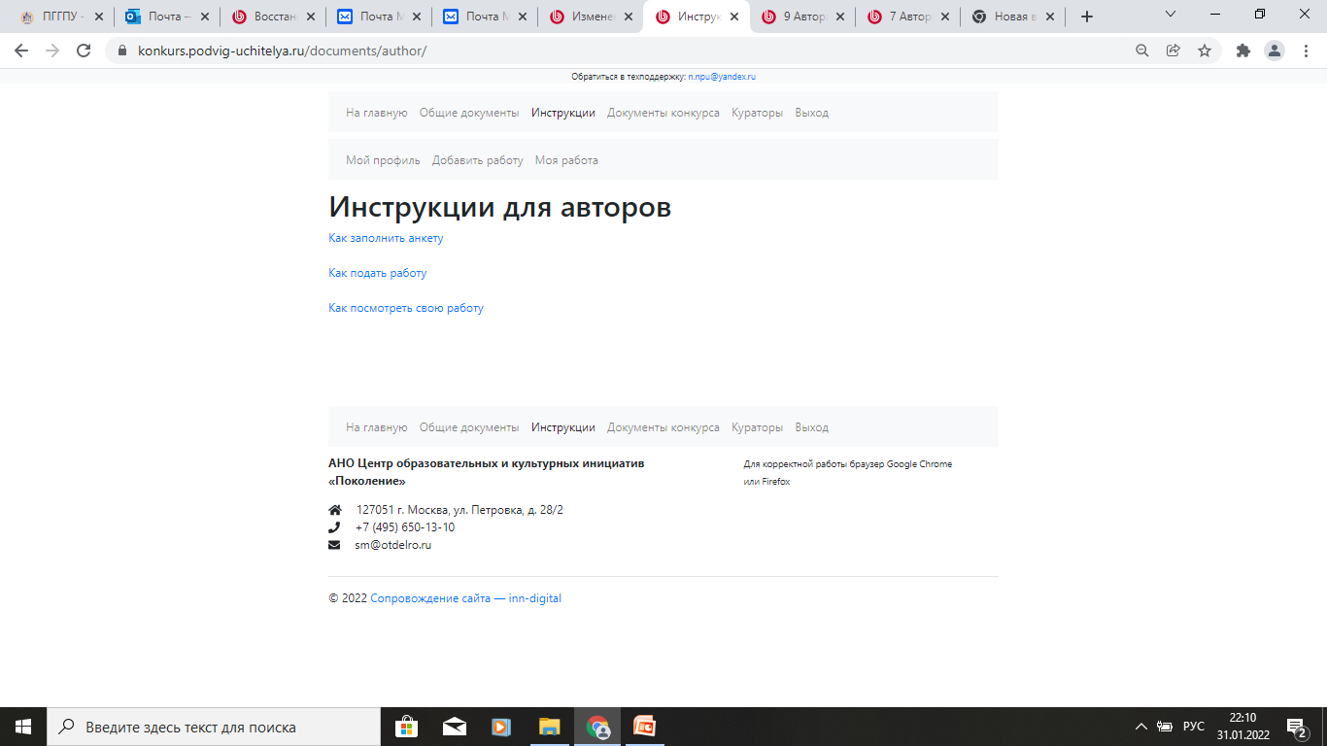

Slide 9
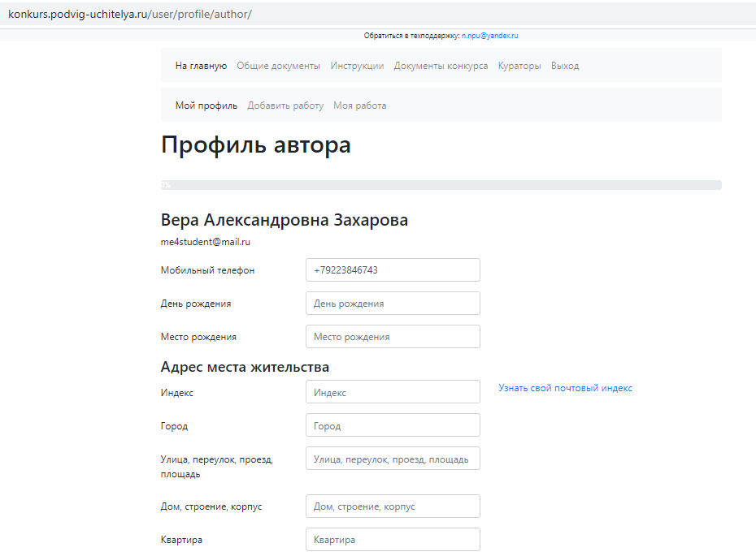
Иванова Мария Ивановна

Slide 10
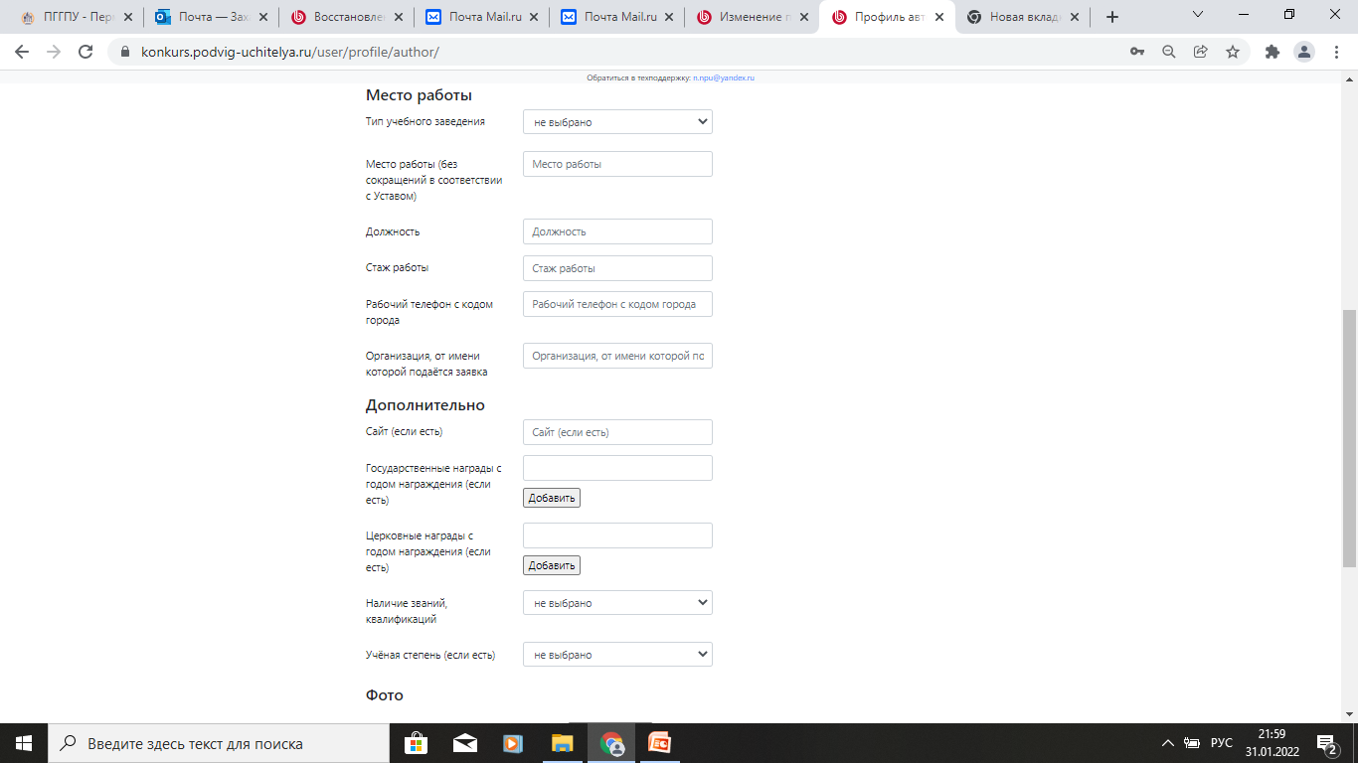
Файл с фото обязательно!!! Сжать файл , если не грузится (как для сайтов)

Slide 11
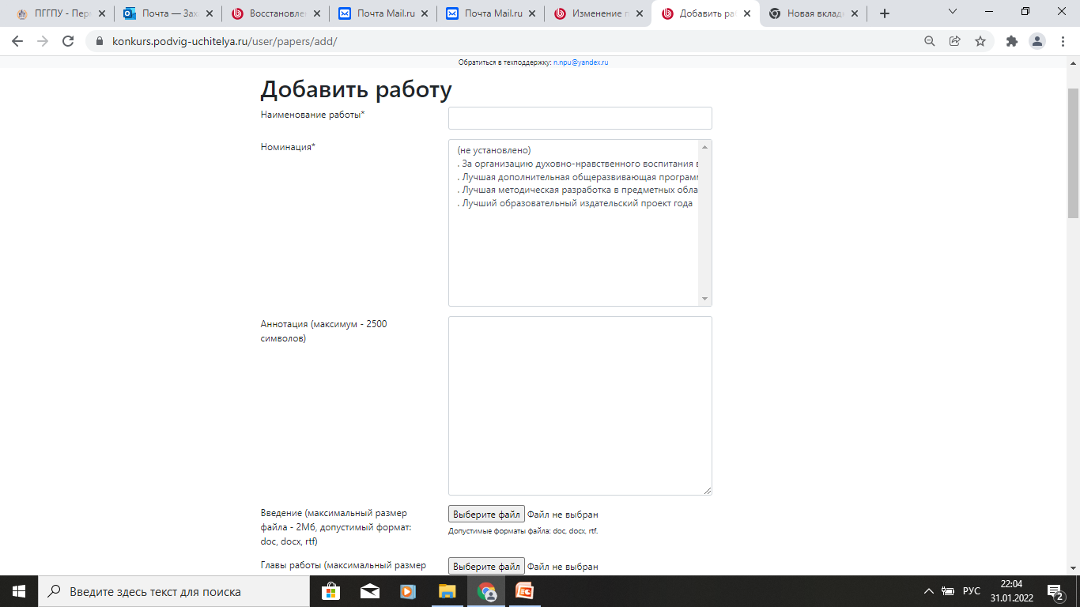

Slide 12
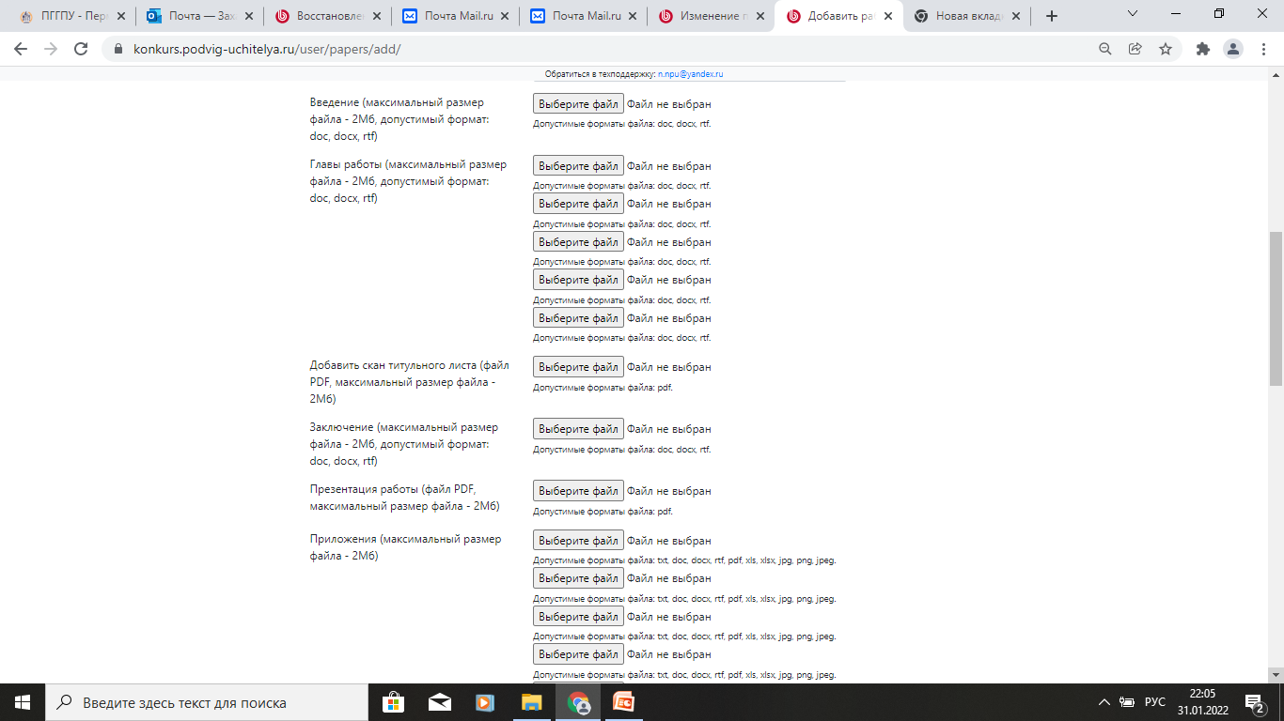

Slide 13
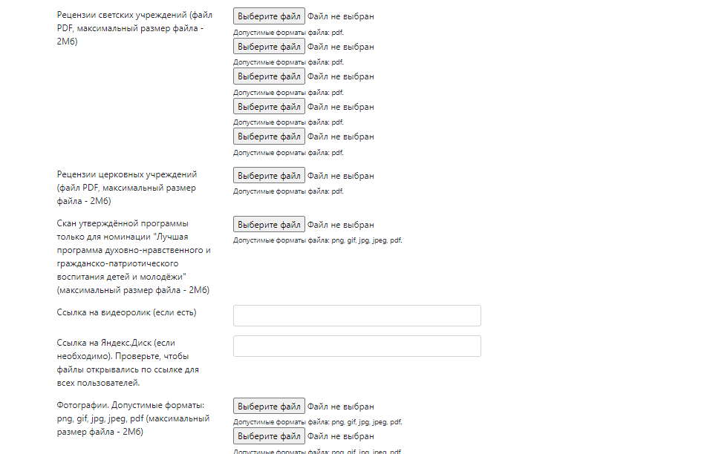

Slide 14
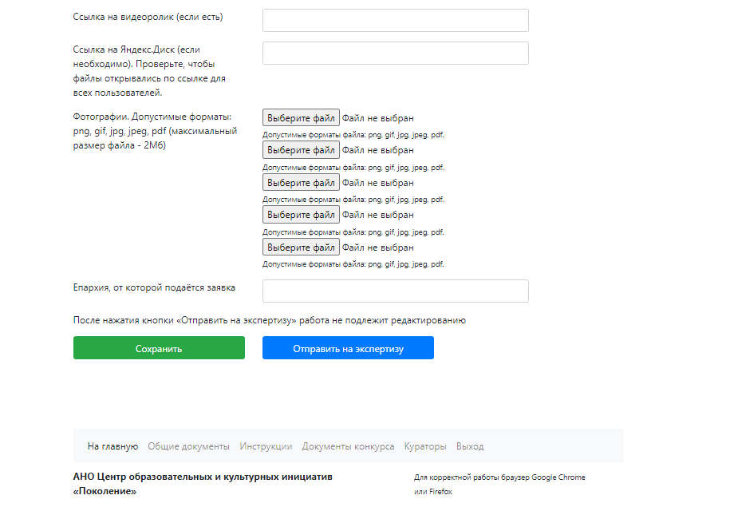

Slide 15
Контакты
Куратор конкурса в Пермском крае –
Захарова Вера Анатольевна zaharova_va@pspu.ru
т. 8 922 384 67 43
Ответственный за проведение конкурса в Пермской епархии –
Маринина Елена Геннадьевна prav.obraz@mail.ru
т. 89128871484
Группа в Тelegram «Подвиг учителя Пермский край»
https://t.me/+LD3YndUxMrZiY2Iy

Slide 16
Обязательные требования
Индивидуальный интеллектуальный авторский продукт.
Теоретико-практическая работа.
Исследование на базе школы, интересное для района (города), региона.
Авторский аспект.
Представлены идеи православной педагогики.
Учет психолого-педагогических особенностей работы с детьми разных возрастных групп.
Представление качества результатов (диагностик, анкет, сканы детских работ и т.п.).

Slide 17
Дополнительные требования
Интересны интегративные, междисциплинарные аспекты

Slide 18
Структура загрузки работы на сайте
Аннотация
Введение
Главы
Заключение
Список литературы
Приложения
Внимание!!!
Работа одного автора и работы коллектива авторов загружаются по-разному.
Если работу готовил коллектив авторов ищите ссылку с пометкой «коллектив авторов» (есть функция «добавить соавтора»)

Slide 19
Аннотация
аннотация - описание индивидуальных характеристик разработки
Цель работы: решение конкретной проблемы (задачи)
Концептуальное обоснование замысла (что нового – формы, методы, …
Новизна - объективная (не для меня, а для всех)
Значимость – для педагогического сообщества (пополнить копилку опыта в сфере духовно-нравственного воспитания)
Представленность разработки в других образовательных учреждениях или в других регионах (можно рекомендовать использовать на уровне региона или РФ в целом)

Slide 20
Введение
Актуальность
Противоречия, проблема исследования
Объект и предмет исследования
Цель исследования (соотнести с результатами исследования)
Гипотеза
Задачи (лучше соотнести с параграфами)
Теоретико-методологическая база исследования
Методы исследования
База исследования (образовательная организация и т.п.)
Научная новизна исследования
Практическая значимость исследования
Апробация (представление опыта на конференциях, публикации)

Slide 21
Специфика номинаций
«За организацию духовно-нравственного воспитания в образовательной организации».
«Лучшая дополнительная общеразвивающая программа духовно-нравственного и гражданско-патриотического воспитания детей и молодежи».
«Лучшая методическая разработка в предметных областях «Основы религиозных культур и светской этики» (ОРКСЭ), «Основы духовно-нравственной культуры народов России» (ОДНКНР), «Основы православной веры» (для образовательных организаций с религиозным компонентом)
В номинации «Лучший образовательный издательский проект года»

Slide 22
За организацию духовно-нравственного воспитания в образовательной организации
Проект в области духовно-нравственного и патриотического воспитания подрастающего поколения.
Отражает организационно-управленческий проект.
Уровень: региональный, краевой, муниципальный, программа дополнительного образования, образовательная программа школы, программа внеурочной деятельности, досуговая программа, программа системы дополнительного образования.
Структура: паспорт, цели и задачи, механизмы реализации, условия реализации, этапы, планируемые результаты, мониторинг, полученные результаты и перспективы.

Slide 23
Лучшая дополнительная общеразвивающая программа духовно-нравственного и гражданско-патриотического воспитания детей и молодежи
в работе должны быть представлен весь цикл программы;
методическое обеспечение (разработки занятий, диагностики);
описано: качество условий, качество процесса, качество результаты;
акценты (ценностные ориентиры, антропологический, социально-педагогический)
должна быть шире, интереснее, индивидуальнее, чем те программы, которые представляются на сайтах школ в соответствии с ПООП
результаты реализации программы (динамика результатов)
на титульном листе программы должна быть печать и утверждение в установленном порядке (скан-копия)

Slide 24
Лучшая методическая разработка в предметных областях «Основы религиозных культур и светской этики» (ОРКСЭ), «Основы духовно-нравственной культуры народов России» (ОДНКНР), «Основы православной веры) (для образовательных организаций с религиозным компонентом)»
Цели, задачи (предметные, метапредметные, личностные).
Обязательно представить механизмы и качество результатов
Может быть программа курсов или модулей по выбору, программа внеурочной деятельности
Могут быть методические рекомендации по курсу ОРКСЭ или по модулю ОДНКНР
Минимум 3 занятия, объединенные общей идеей

Slide 25
Контакты
Куратор конкурса в Пермском крае –
Захарова Вера Анатольевна zaharova_va@pspu.ru
т. 8 922 384 67 43
Ответственный за проведение конкурса в Пермской епархии –
Маринина Елена Геннадьевна prav.obraz@mail.ru
т. 89128871484
Группа в Тelegram «Подвиг учителя Пермский край»
https://t.me/+LD3YndUxMrZiY2Iy

